Slide 1
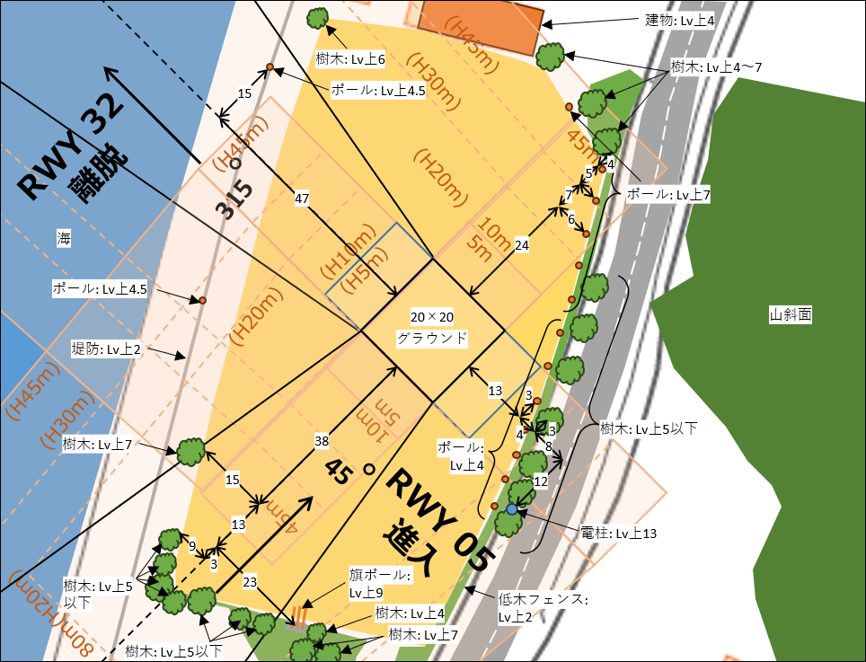
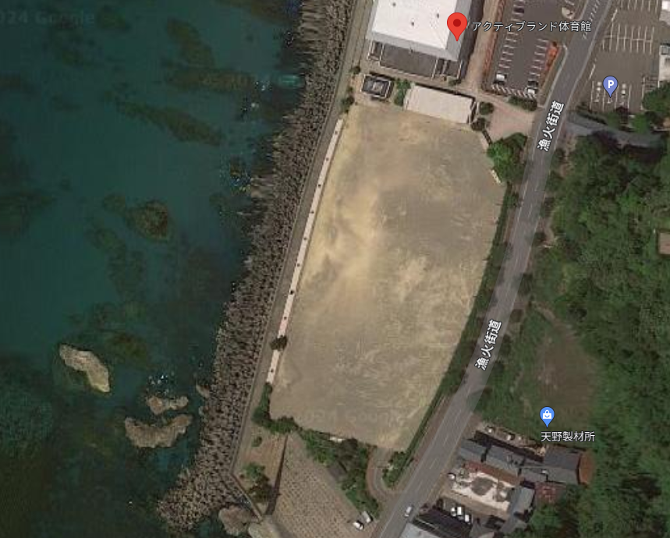
別図１
ふ り が な 名 称 | あくてぃぶらんどぐらうんど アクティブランドグラウンド
所在地 | 福井県丹生郡越前町厨
管理者 | 越前町商工観光課 （0778-34-8720）
標点 | N35°55’07.36" | 進入(磁方位) | 45° | 勾配 | 縦 | 5％未満
 | E135°59’48.59" | 離脱(磁方位) | 315° |  | 横 | 5％未満
着陸帯標高 | 16.4ft（5m）
着陸帯寸法 | 20.0m×20.0m
着陸帯表面 | グラウンド
凹凸及び亀裂 | 無し
許可の条件 | 土地使用許可済
使用時間帯 | 日出～日没
A
B
C
D
単位：m
30m
500m先までの8分の1勾配の上に出る障害物はない
樹木:Lv上5
45
A
ポール:
Lv上4.5
ポール:Lv上4
電柱:Lv上13
C
1/8傾斜
10
5
1目盛=10m
海
47
グラウンド
10
13
4
8
Lv
単位：m
20
45
500m先までの8分の1勾配の上に出る障害物はない
旗ポール:
Lv上9
樹木:Lv上7
ポール:Lv上7
45
樹木:Lv上7
D
樹木:
Lv上5以下
1/4傾斜
5
B
1目盛=10m
10
Lv
3
13
38
グラウンド
10
24
7
5
4
単位：m
20
45

Slide 2
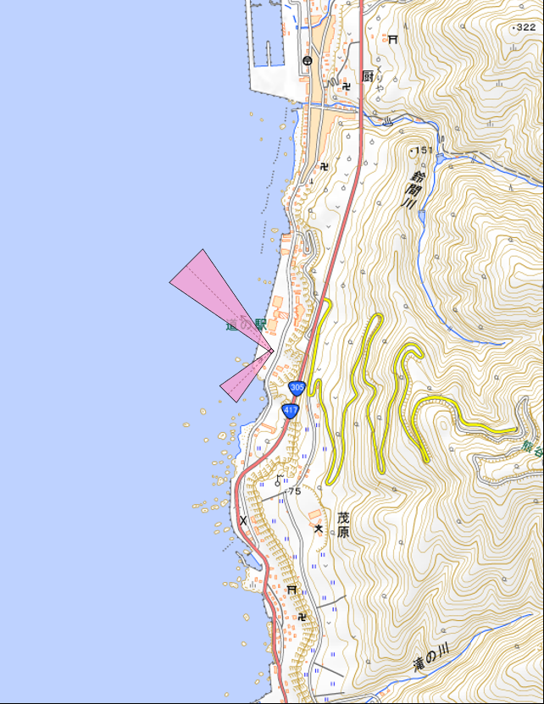
別図２
アクティブランドグラウンド場外 位置図
300m

